Slide 1
北京市丰台区成人职业技能培训学校
中级经济师
经济基础知识
求实创新 自强不息

Slide 2
北京市丰台区成人职业技能培训学校
第十章 国际贸易理论
国 国际贸易理论(共2个考点)
际
贸
易
理 国际贸易政策(共2个考点)
论

Slide 3
北京市丰台区成人职业技能培训学校
一、 国际贸易理论(共2个考点)
【考点一】国际贸易理论的演变
理论名称 | 代表人物 | 内 容
绝对优势理论 | 亚当·斯密 | 各国在生产技术上的绝对差异导致劳动生产率和生产成本的绝对差异,这是国际贸易的基础。各国应该集中生产并出口具有绝对优势的产品，而进口其不具有绝对优势的产品，其结果是可以节约社会资源，提高产出水平。
比较优势理论 | 大卫·李嘉图 | 决定国际贸易的因素是两个国家产品的相对生产成本，而不是生产这些产品的绝对生产成本。只要两国之间存在生产成本上的差异，即使其中一方处于完全的劣势地位，国际贸易仍会发生，每个国家都出口本国具有比较优势的产品，而且贸易会使双方获得收益。
赫—俄理论 | 赫克歇尔和俄林 | 各国的资源条件不同，也就是生产要素的供给情况不同，是国际贸易产生的基础。各国应该集中生产并出口那些能够充分利用本国充裕要素的产品，进口那些需要密集使用本国稀缺要素的产品。通过国际贸易，往往会使各国之间的要素价格均等化。
规模经济贸易理论 | 克鲁格曼 | 各国利用规模经济来生产有限类别的产品，如果每个国家只生产几类产品，那么每种产品的生产规模就会比生产所有产品时的规模更大，才能实现国际分工，这是现代国际贸易的基础。

Slide 4
北京市丰台区成人职业技能培训学校
【考点二】影响国际贸易的因素
影响出口的因素（4个）
(1)自然资源的丰裕程度
(2)生产能力和技术水平的高低
(3)汇率水平的高低
(4)国际市场需求水平和需求结构变动的影响
影响进口的因素（3个）
(1)一国的经济总量或总产出水平
(2)汇率水平
(3)国际市场商品的供给情况和价格水平的高低

Slide 5
北京市丰台区成人职业技能培训学校
二、国际贸易政策(共2个考点)
【考点一】政府对国际贸易干预的目的及手段
目的：保护国内产业、维护本国经济增长和国际收支平衡。
关税措施
限制进口 进口配额 技术标准
手段 非关税措施 自愿出口限制 卫生检疫标准
鼓励出口 补贴 歧视性公共采购
直接补贴 间接补贴

Slide 6
北京市丰台区成人职业技能培训学校
【考点二】倾销的界定和反倾销措施分析
（1）倾销的概念：是指出口商以低于正常价值的价格向进口国销售产品，并因此给进口国产业造成损害的行为。
确定产品正常价值的标准：
第一，原产国标准
第二，第三国标准
第三，按照同类产品在原产国的生产成本加合理销售费、管理费、一般费用和利润确定
（2）倾销的四种类型：
掠夺性倾销（短期）
持续性倾销（长期）
隐蔽性倾销
偶然性倾销

Slide 7
北京市丰台区成人职业技能培训学校
（3）倾销的危害：
为倾销行为的国家
倾销 出口
对进口国而言
对出口国而言
对第三国而言
（4）反倾销措施的运用——反倾销税
出口国
进口国
第三国

Slide 8
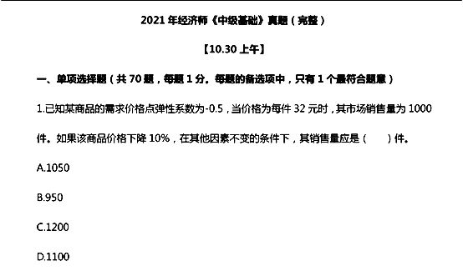
北京市丰台区成人职业技能培训学校

Slide 9
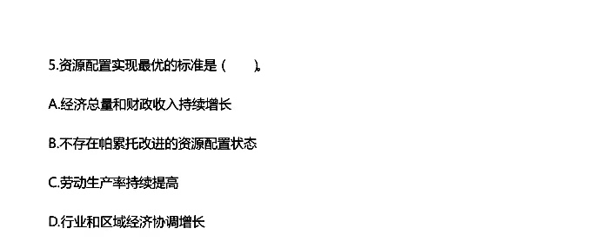
北京市丰台区成人职业技能培训学校

Slide 10
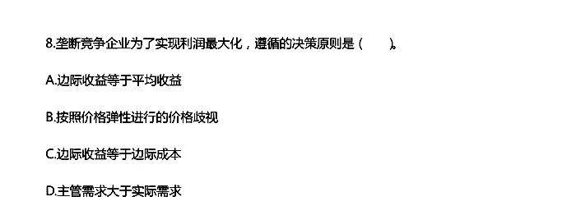
北京市丰台区成人职业技能培训学校

Slide 11
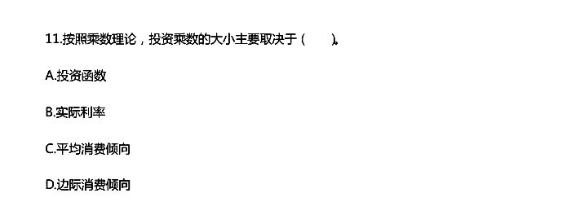
北京市丰台区成人职业技能培训学校

Slide 12
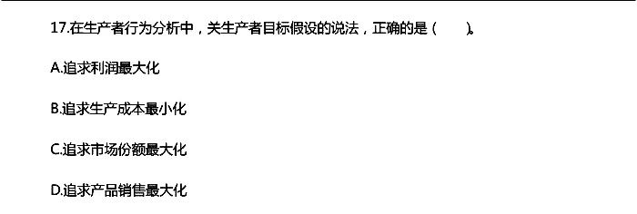
北京市丰台区成人职业技能培训学校

Slide 13
北京市丰台区成人职业技能培训学校

Slide 14
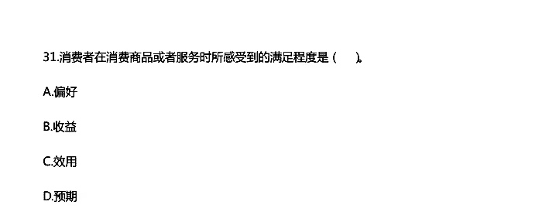
北京市丰台区成人职业技能培训学校

Slide 15
北京市丰台区成人职业技能培训学校

Slide 16
北京市丰台区成人职业技能培训学校

Slide 17
北京市丰台区成人职业技能培训学校

Slide 18
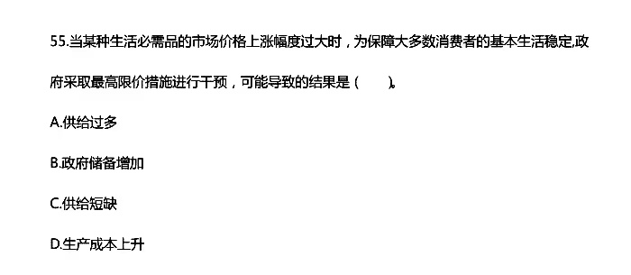
北京市丰台区成人职业技能培训学校

Slide 19
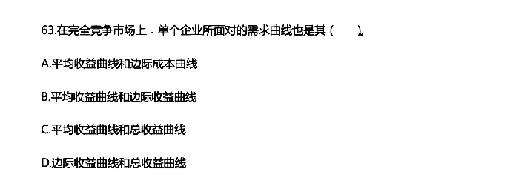
北京市丰台区成人职业技能培训学校

Slide 20
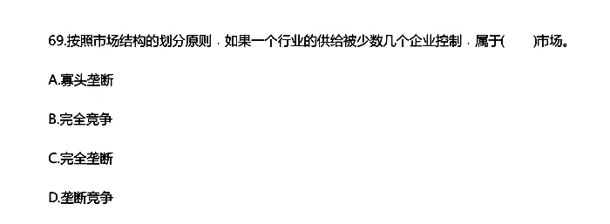
北京市丰台区成人职业技能培训学校

